Slide 1

DOM
The JavaScript Programming Language
Документ и объекты страницы.

Slide 2
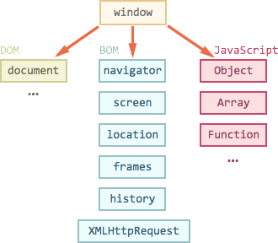
Иерархия объектов клиентского JS

Slide 3
BOM & DOM
BOM (Browser Object Model) – это объекты для работы с браузером, кроме документа.
Например:
Объект navigator содержит общую информацию о браузере и операционной системе.
Объект location содержит информацию о текущем URL страницы и позволяет перенаправить посетителя на новый URL.
Функции alert/confirm/prompt – тоже входят в BOM.
DOM (Document Object Model) - объектная модель документа – структура объектов представляющая загруженный HTML или XML контент и позволяющая манипулировать этим контентом.
DOM может быть представлен в виде дерева узлов, каждый узел которого представляет собой элемент, атрибут, текстовый, графический или любой другой объект.
Узлы связаны между собой отношениями «родительский-дочерний».
Объект Document.

Slide 4
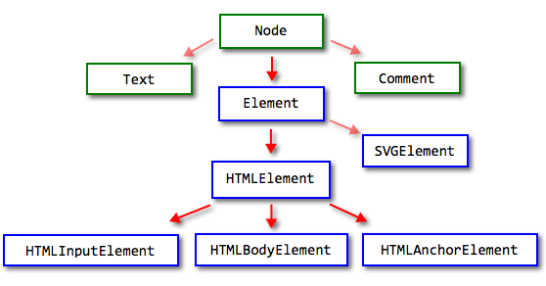
Иерархия DOM

Slide 5
Доступ к html-элементам страницы
Document
documant.getElementById(id) - возвращает элемент
documant.getElementsByName(name) - возвращает массив элементов
documant.getElementsByTagName(tagName) - возвращает массив элементов

Slide 6
Типы элементов DOM
Интерфейс | Константа | Значение nodeType
Element | Node.ELEMENT_NODE | 1
Text | Node.TEXT_NODE | 3
Document | Node.DOCUMENT_NODE | 9
Comment | Node.COMMENT_NODE | 8
DocumentFragment | Node.DOCUMENT_FRAGMENT_NODE | 11
Attr | Node.ATTRIBUTE_NODE | 2

Slide 7
Работа с DOM
Свойства и методы
Свойства:
childNodes
firstChild
lastChild
nextSibling
previousSibling
parentNode
Методы:
appendChild(node)
insertBefore(node, ref)
removeChild(node)
replaceChild(new, old)

